Slide 1

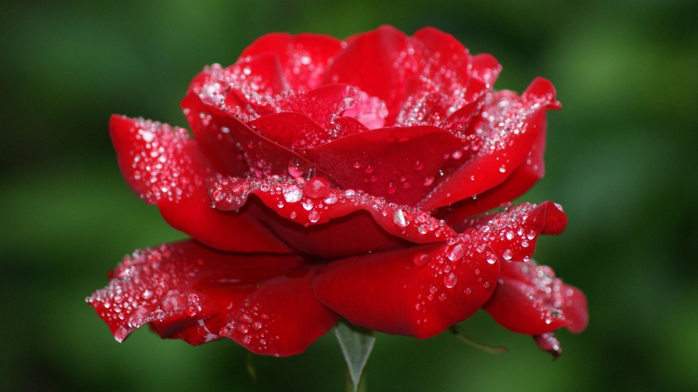

Slide 2

আজকের পাঠে সবাইকে শুভেচ্ছা ও স্বাগতম

Slide 3
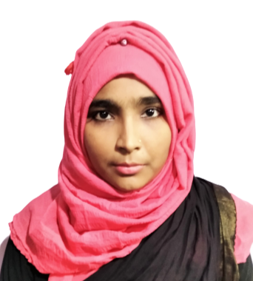
শিক্ষক পরিচিতিঃ
মোছাঃ শিবলী আক্তার
সহকারী শিক্ষক
বনগাঁও সরকারি প্রাথমিক বিদ্যালয়,
ছাতক,সুনামগঞ্জ।

Slide 4

পাঠ পরিচিতিঃ
শ্রেণিঃ পঞ্চম
বিষয়ঃ বাংলাদেশ ও বিশ্বপরিচয়
অধ্যায়ঃ একাদশ
পাঠঃ বাংলাদেশের ক্ষুদ্র নৃ-গোষ্ঠী
পাঠের শিরোনামঃ খাসি।

Slide 5
পূর্বজ্ঞান যাচাইঃ
আমরা গত ক্লাসে কী কী জেনে ছিলাম সবাই আবার স্বরণ করে নেইঃ
(ক) গারো সমাজ ব্যবস্থা কী রকম ?
(খ) গারোদের ভাষার নাম কী ?
(গ) তাদের ধর্মের নাম কী ?

Slide 6
এসো আমরা একটি ভিডিও দেখিঃ

Slide 7
আজকের পাঠ
বাংলাদেশের ক্ষুদ্র নৃ-গোষ্ঠী
খাসি সম্প্রদায়

Slide 8
শিখনফলঃ
পাঠ শেষে শিক্ষার্থীরা………
২-১-৭= জাতি,শ্রেণি,ধর্ম,বর্ণ,গোষ্ঠী,ছোট-বড়, নির্বিশেষে সবাইকে সমান মর্যাদা দিবে ও মিলেমিশে চলবে।
২-১-৮= খাসিয়াদের সংস্কৃতি বর্ণনা করতে পারবে।

Slide 9
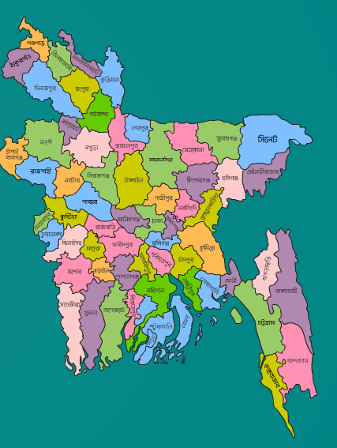
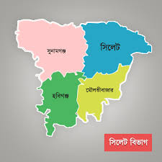
খাসিদের অবস্থানঃ
বাংলাদেশের সিলেট বিভাগের বিভিন্ন এলাকায় খাসি জনগোষ্ঠী বাস করেন ।

Slide 10
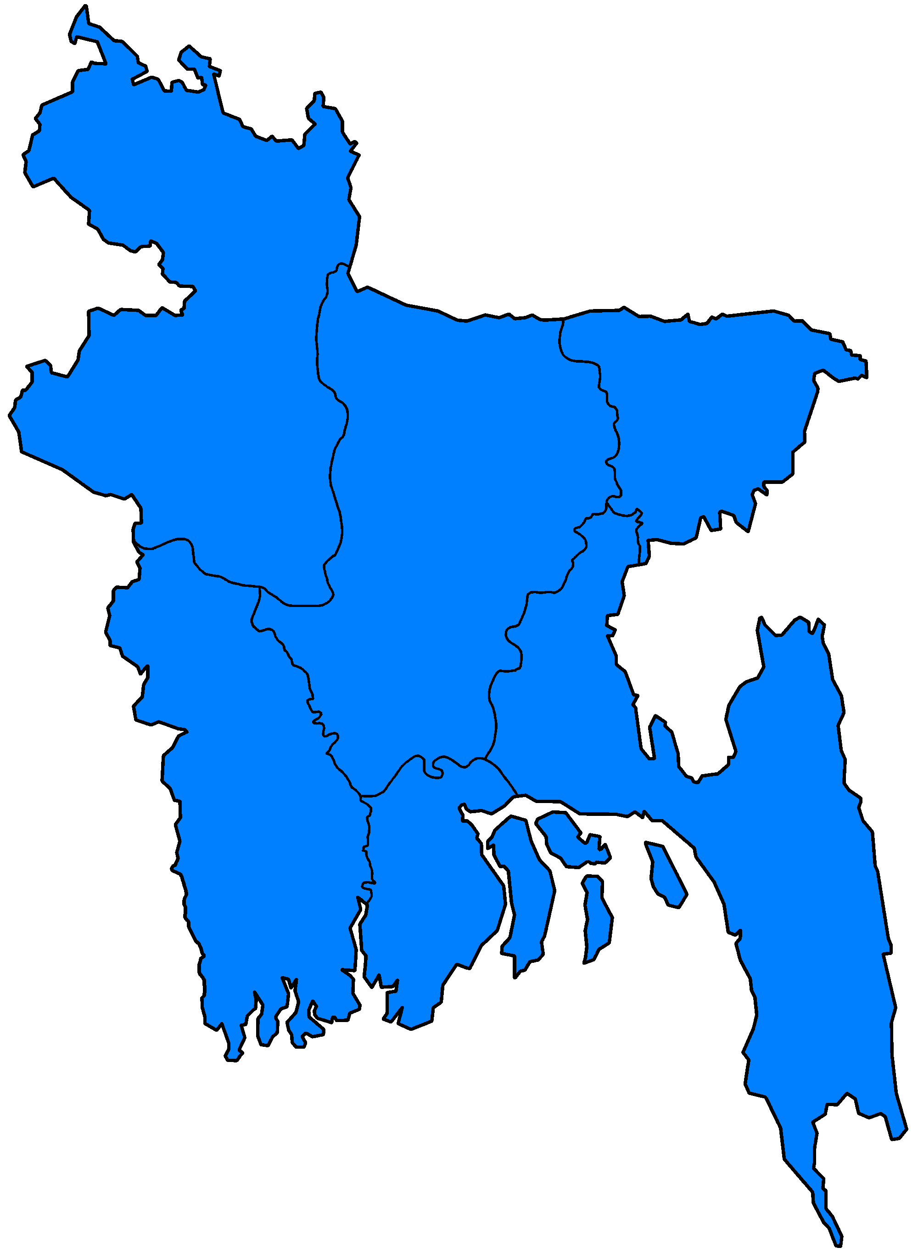
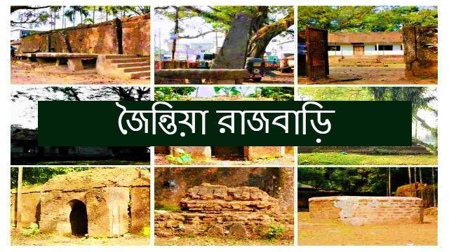
খাসিদের অবস্থানঃ
অতীতে সিলেটে জয়ন্তা বা জৈন্তিয়া নামে একটি রাজ্য ছিল । ধারণা করা হয় , খাসি জনগোষ্ঠী ঐ রাজ্যে বাস করতেন ।

Slide 11
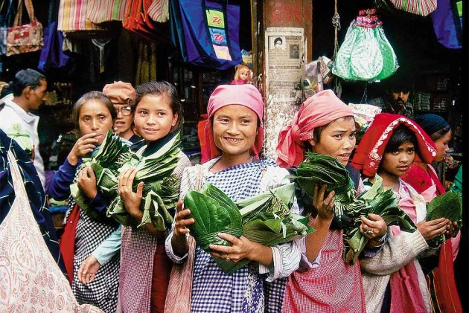
ভাষাঃ
গারোদের মতো খাসি জনগোষ্ঠীর নিজস্ব ভাষা আছে।তবে লিখিত কোনো বর্নমালা নেই।তাদের ভাষার নাম মনখেমে।

Slide 12
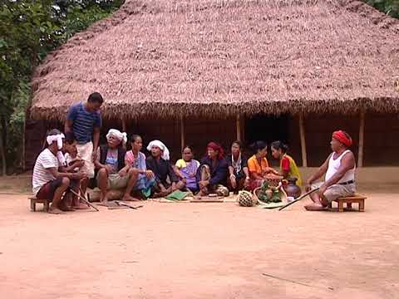
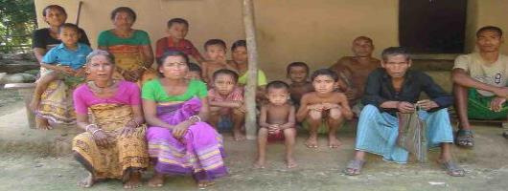
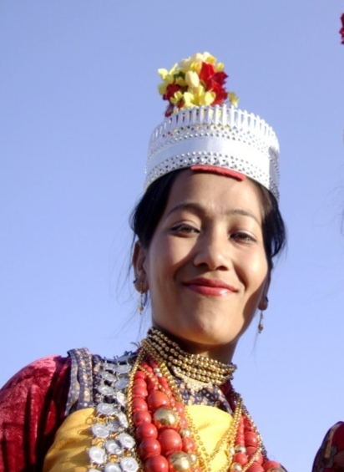
সমাজ ব্যবস্থাঃ
এই জনগোষ্ঠীর সমাজ ব্যবস্থাও গারো সমাজের মতোই মাতৃতান্ত্রিক । পারিবারিক সম্পত্তির বেশিরভাগের উত্তরাধিকারী হয় পরিবারের সবচেয়ে ছোট মেয়ে ।

Slide 13
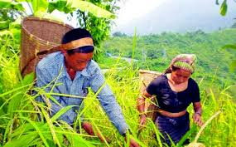
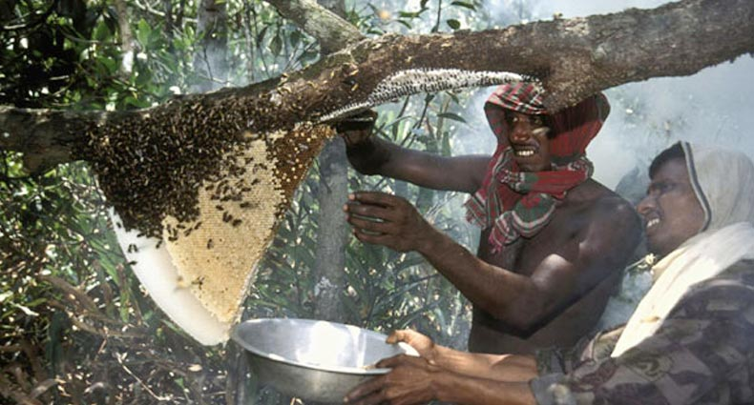
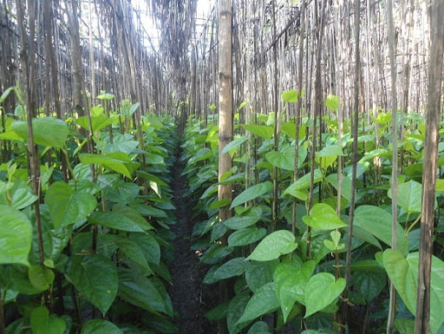
জীবিকা নির্বাহঃ
খাসি জনগোষ্ঠী কৃষিকাজ করে জীবিকা নির্বাহ করেন। তাঁরা প্রচুর পান ও মধুর চাষও করেন।

Slide 14
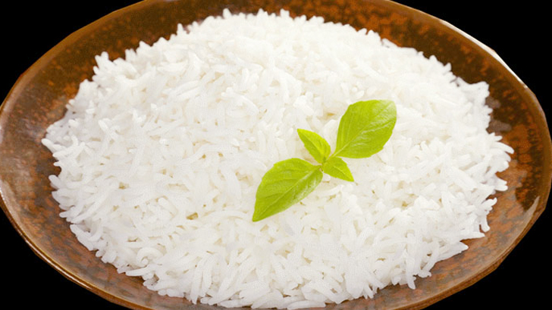
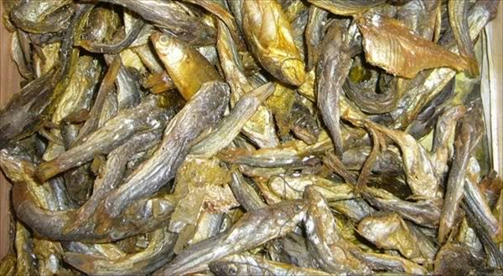
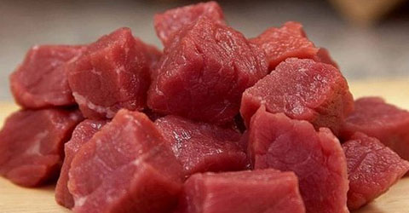
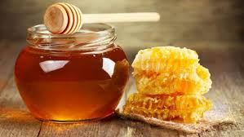
খাসিদের খাদ্যঃ
প্রধান খাদ্য ভাত,মাংশ,শুটকি,মধু ইত্যাদি।

Slide 15
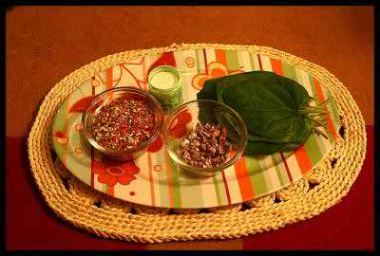
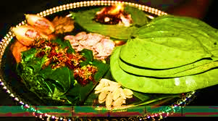
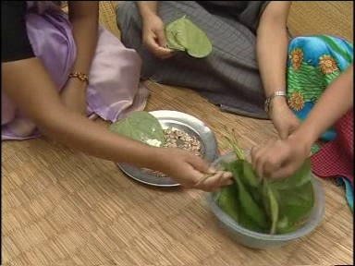
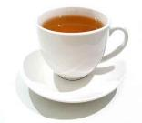
পছন্দনীয় খাবারঃ
তাঁরা পান-সুপারিকে খুবই পবিত্র মনে করেন । বাড়িতে অতিথি এলে পান-সুপারি এবং চা দিয়ে আপ্যায়ন করা হয় ।

Slide 16
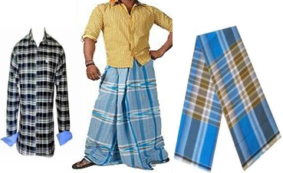
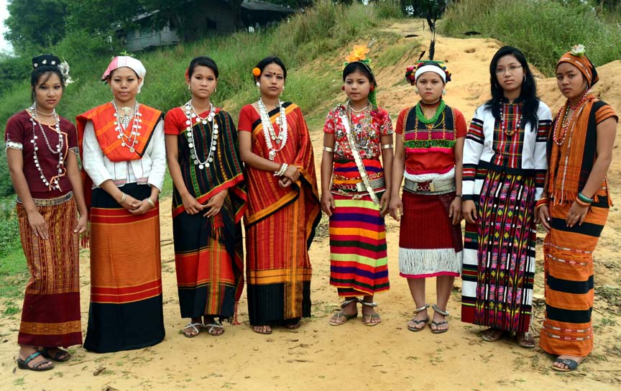
পোশাকঃ
ছেলেরা পকেট ছাড়া শার্ট ও লুঙ্গি পরেন,যার নাম ফুংগ মারুং।
খাসি মেয়েরা কাজিম পিন নামক ব্লাউজ ও লুঙ্গি পরেন।

Slide 17
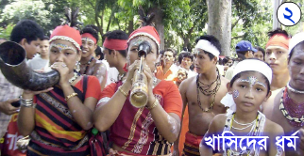
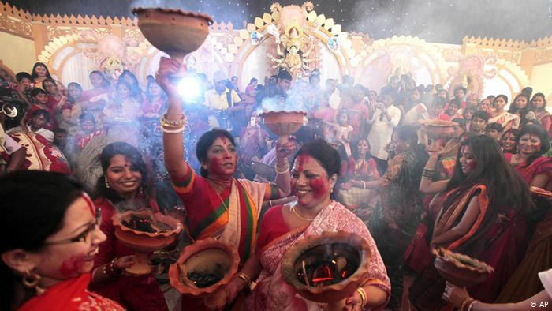
খাসিদের ধর্মঃ
খাসিরা বিভিন্ন দেবতার পুজা করেন।তাদের প্রধান দেবতার নাম উব্লাই নাংথউ যাকে তারা পৃথিবীর সৃষ্টিকর্তা মনে করেন।

Slide 18
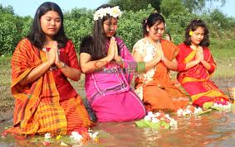
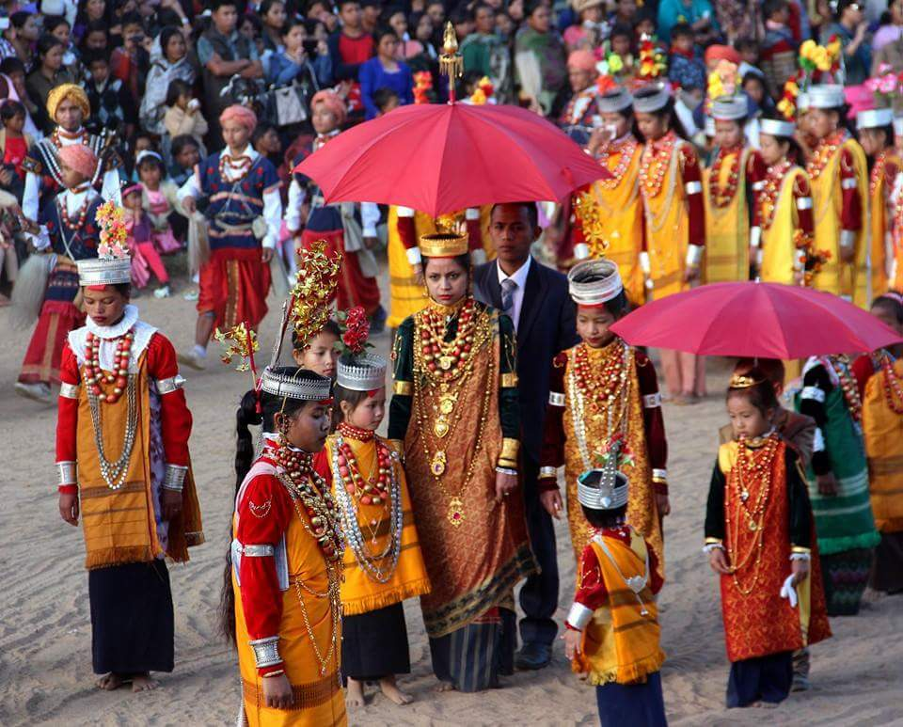
খাসিদের উৎসবঃ
সকল ধরনের অনুষ্ঠান যেমন- পূজা পার্বণ,বিয়ে,খরা,অতিবৃষ্টি , ফসলহানি ইত্যাদি অনুষ্ঠানে নাচ,গান করা হয়। এই উপলক্ষে খাসি জনগোষ্ঠী উৎসবের আয়োজন করেন।

Slide 19
জোড়ায়
কাজঃ
প্রশ্নের উত্তর লিখঃ
(ক) খাসিদের প্রধান খাবার কী কী ?
(খ) তারা কী কাজ করে জীবিকা নির্বাহ করে ?
ভাত,মাংশ,শুটকি,মধু,পান-সুপারি ও চা।
কৃষি কাজ করে জীবিকা নির্বাহ করে। প্রচুর পান ও মধু চাষ করে।

Slide 20
দলীয় কাজঃ
বামপাশের বাক্যাংশের সাথে ডানপাশের বাক্যাংশের মিল করঃ
(ক) খাসিদের দেবতা ফুংগ মারুং
(খ) খাসিদের পোশাক মনখেমে
(গ) তাদের ভাষা মাতৃতান্ত্রিক
(ঘ)খাসিদের সমাজ ব্যবস্থা উব্লাই নাংথউ

Slide 21

পাঠ্যপুস্তকের সাথে সংযোগঃ
তোমার বাংলাদেশ ও বিশ্বপরিচয় বইয়ের ৮৪ ও ৮৫ পৃষ্ঠা খুলে মনযোগ সহকারে পড়।

Slide 22
মূল্যায়নঃ
প্রশ্নগুলোর উত্তর নিজ নিজ খাতায় লিখঃ
(ক) খাসি জনগোষ্ঠী অতিথিকে কী দিয়ে আপ্যায়ন করে ?
(খ) খাসি মেয়েরা কোন ধরণের পোশাক পড়ে ?
(গ) তাদের ভাষার নাম কী ?
(খ) তাদের প্রধান দেবতার নাম কী ?

Slide 23
প্রশ্নগুলোর উত্তর মিলিয়ে নাওঃ
(ক) পান-সুপারি ও চা দিয়ে আপ্যায়ন করে।
(খ) খাসি মেয়েরা কাজিম পিন নামক ব্লাউজ ও লুঙ্গি পরেন।
(গ) তাদের ভাষার নাম মনখেমে।
(ঘ) খাসিদের প্রধান দেবতার নাম উব্লাই নাংথউ।

Slide 24
পোশাক
ফুংগ
মারুং
জীবিকা
কৃষি
ভাষা
মনখেমে
খাসি
উৎসব
নাচ/
গান
ফিডব্যাকঃ
সমাজ
মাতৃতান্ত্রিক
দেবতা
উব্লাই
নাংথউ

Slide 25
বাড়ির কাজঃ
খাসি জনগোষ্ঠী জীবন ধারা সম্পর্কে পাঁচটি বাক্য লিখে আনবে।

Slide 26
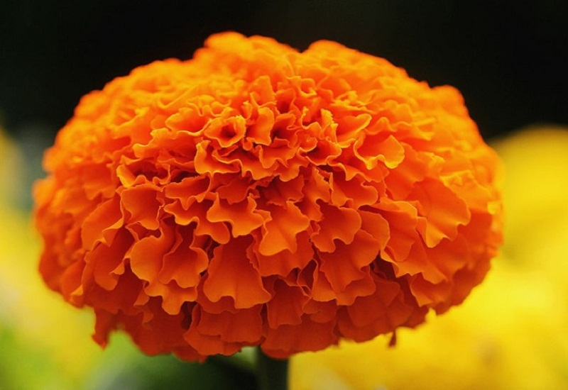
ধন্যবাদ

